Slide 1
TRƯỜNG TIỂU HỌC ÁI MỘ A
Khoa học - lớp 4
Bài: Không khí cần cho sự sống.

Slide 2
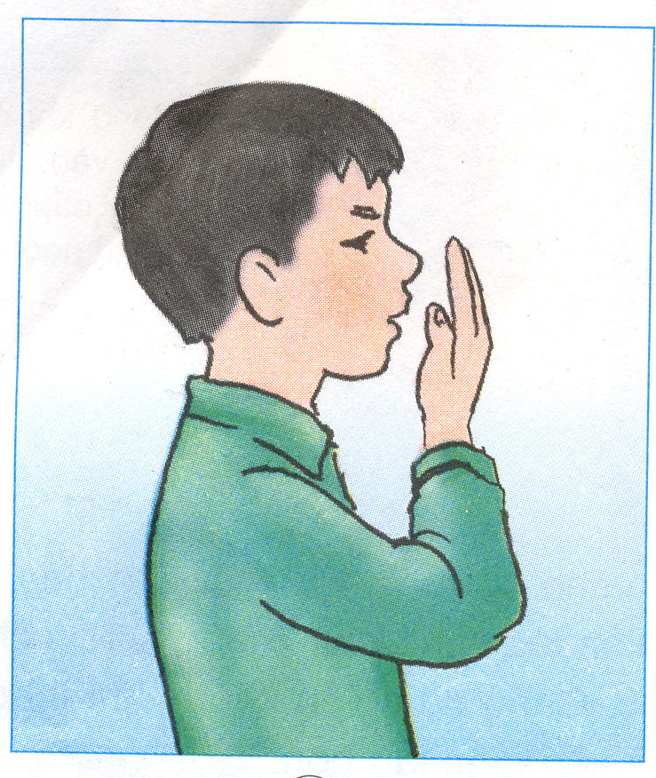
Khoa học:
KHÔNG KHÍ CẦN CHO SỰ SỐNG
KHÁM
PHÁ
Thí nghiệm
Để tay trước mũi, thở và hít vào, em cảm thấy thế nào?

Slide 3
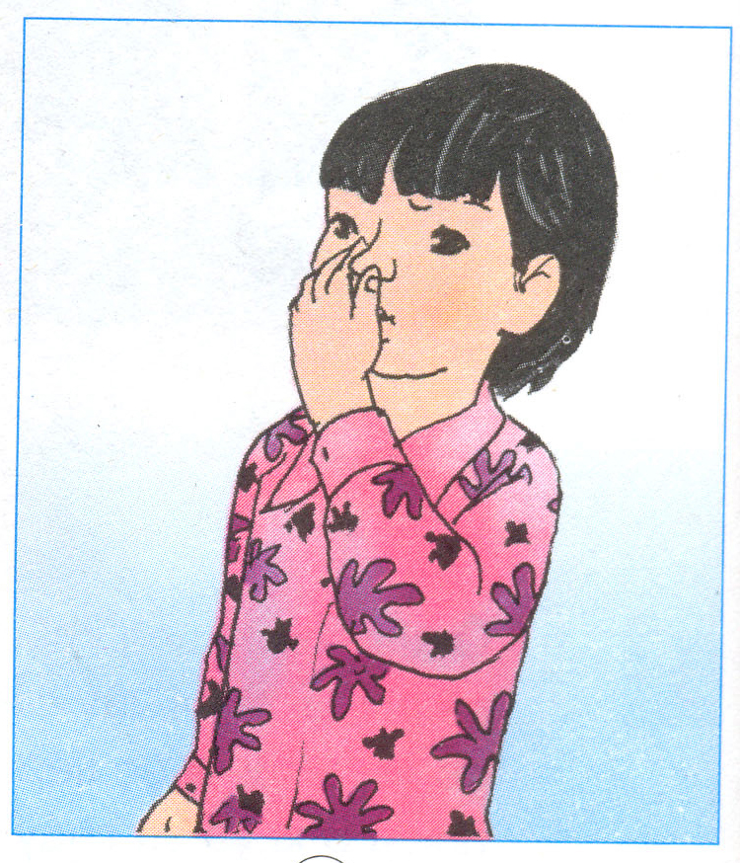
Khoa học:
KHÔNG KHÍ CẦN CHO SỰ SỐNG
KHÁM
PHÁ
Thí nghiệm
Bịt mũi và ngậm miệng lại, em cảm thấy thế nào?

Slide 4

- Qua hai thí nghiệm trên, em thấy không khí có vai trò gì đối với con người?
Trong quá trình hô hấp, con người cần có không khí. Trong không khí có ô-xy, nếu thiếu ô-xy từ 3-4 phút con người sẽ chết.

Slide 5
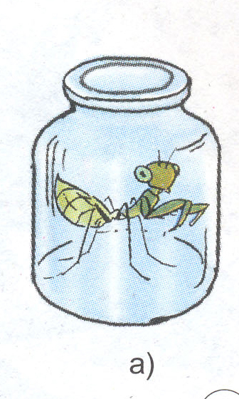
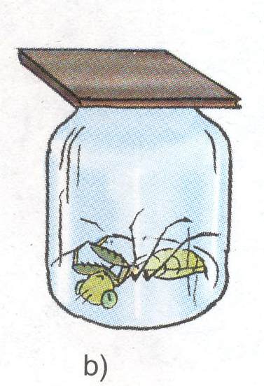
Quan sát tranh vẽ và giải thích: Vì sao con vật trong hình B sẽ chết?
Khoa học:
KHÔNG KHÍ CẦN CHO SỰ SỐNG
Trong lọ B có không khí. Con vật dùng ô-xy trong không khí để thở, sau 1 thời gian lượng ô-xy hết đi, vì lọ có nắp đậy, không khí không được cung cấp, nên thiếu ô-xy, con vật sẽ chết.

Slide 6
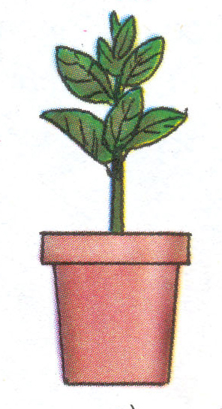
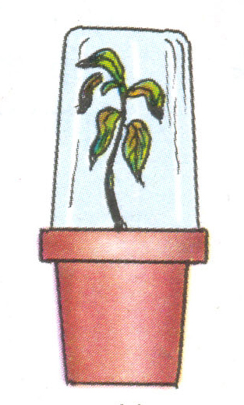
Quan sát hình vẽ và giải thích: Vì sao cây ở hình B sẽ chết?
Trong lọ B có không khí. Cây xanh dùng ô-xy trong không khí để hô hấp, sau 1 thời gian lượng ô-xy hết đi, vì lọ có nắp đậy, không khí không được cung cấp, nên thiếu ô-xy, cây sẽ chết.
a)
b)

Slide 7
KẾT LUẬN
Con người, động vật, cây cối đều phải cần có đủ không khí để sống. Nếu thiếu không khí, con người, động vật, cây cối sẽ chết.

Slide 8
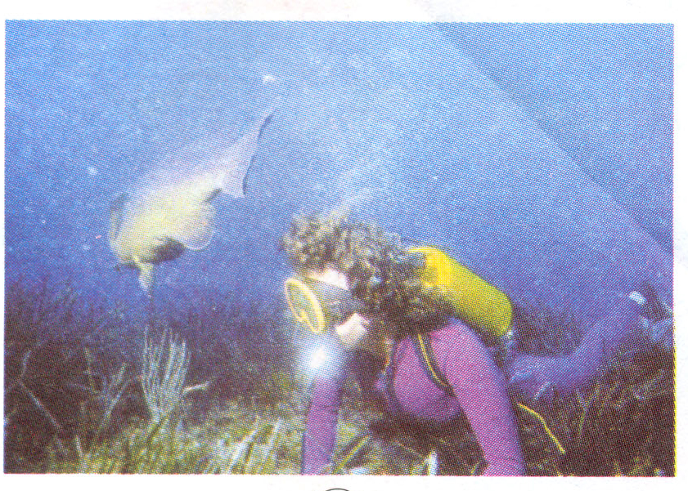
Chọn đáp án đúng:
Người thợ lặn đang đeo bình gì?
A. Bình chữa cháy
B. Bình ô-xy
C. Bình nước uống
- Người thợ lặn đeo bình ô-xy để làm gì?

Slide 9
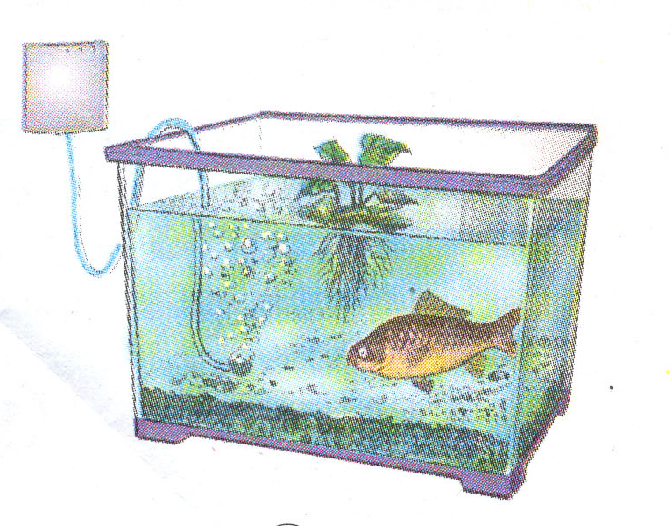
Chọn đáp án đúng:
Ở bể cá có dụng cụ gì?
A. Máy bơm không khí
B. Máy bơm nước
C. Máy hút nước
- Dụng cụ đó dùng để làm gì?

Slide 10
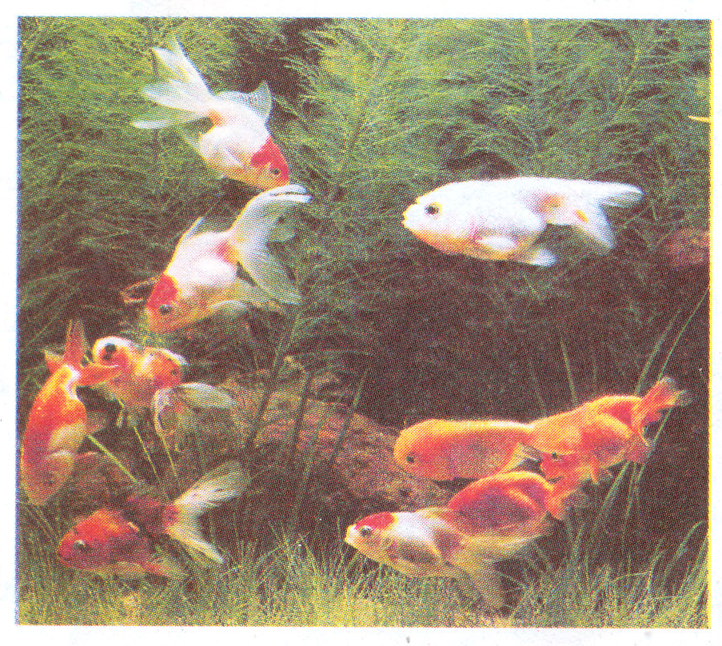
Chọn đáp án đúng:
Vì sao con cá lại sống được trong nước?
A. Vì con cá không cần không khí
B. Vì con cá cần nước để bơi
C. Vì trong nước có không khí
- Vì sao con người không sống được trong nước mà con cá lại sống được trong nước?

Slide 11
KẾT LUẬN
Sinh vật phải có không khí để thở thì mới sống được. Ô-xy trong không khí là thành phần quan trọng nhất đối với hoạt động hô hấp của con người, động vật, thực vật.
Không khí có thể hòa tan trong nước. Một số động vật và thực vật có khả năng lấy ô-xy hòa tan trong nước để thở.

Slide 12
Câu 3: Trong trường hợp nào người ta phải thở bằng bình ô-xy?
VẬN DỤNG
* Những người thợ lặn
* Thợ làm việc trong hầm lò
* Người bị bệnh nặng khó thở
Ô-xy

Slide 13
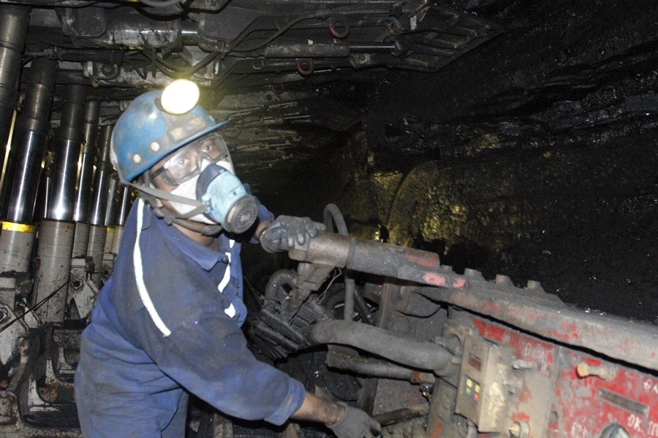
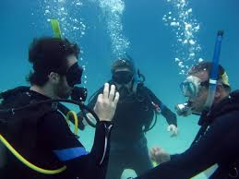
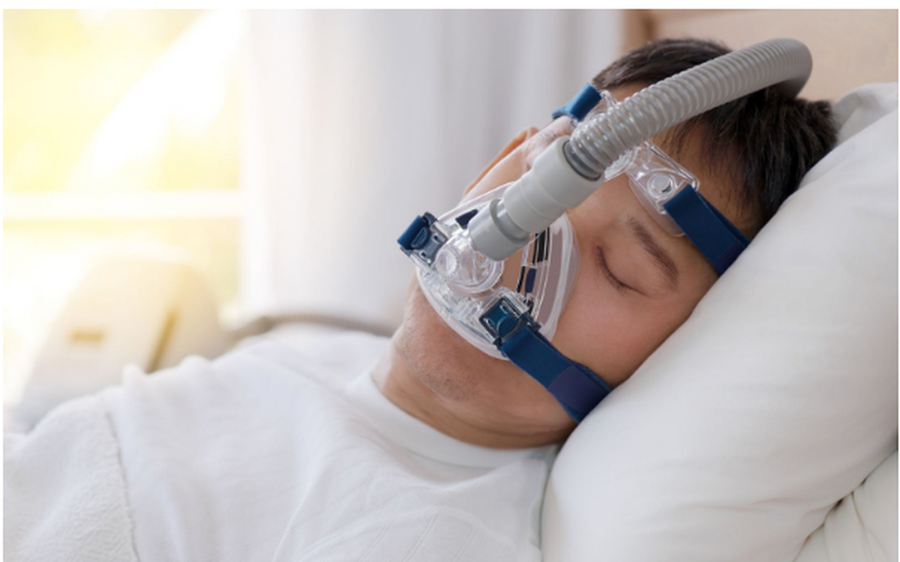

Slide 14
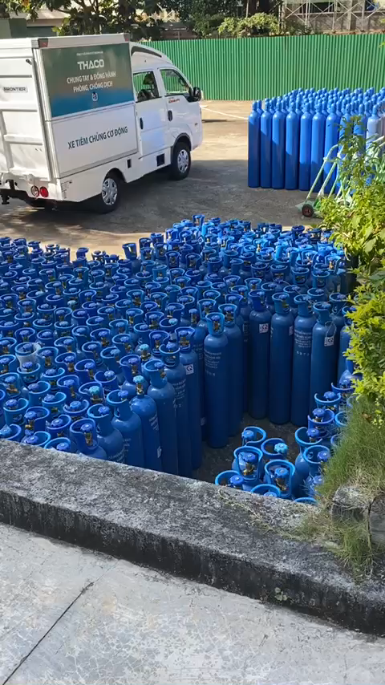

Slide 15

Dặn dò: Ôn bài và xem trước bài: “ Tại sao có gió?” Trang 74

Slide 16


CHÚC CÁC EM LUÔN
CHĂM NGOAN VÀ HỌC GIỎI!

